Slide 1
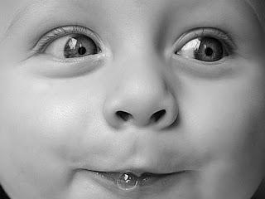
BINOKULÁRNÍ VIDĚNÍ
Mgr. Barbora Hráčková
Oftalmologie
Pedagogická fakulta
24. 11. 2020

Slide 2
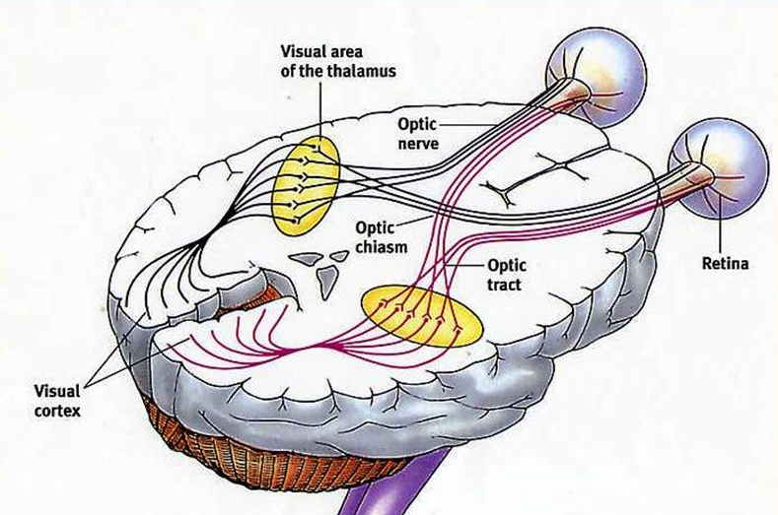
BINOKULÁRNÍ VIDĚNÍ (BV)
schopnost fúze obrazu pravého a levého oka

Slide 3
VÝVOJ BV
STÁŘÍ DÍTĚTE | DOVEDNOST
Novorozenec | světlocit, skotopické vidění
1. měsíc | monokulární fixační reflex
2. měsíc | konjugované pohyby (verze)
3. měsíc | disjungované pohyby (vergence)
4. měsíc | akomodačně konvergenční reflex
6. měsíc | fúzní reflex

Slide 4
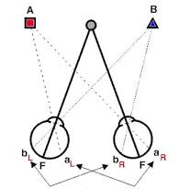
ZÁKLADNÍ POJMY BV
KORESPONDUJÍCÍ BODY SÍTNICE
= fovea pravého oka a fovea levého oka

Slide 5
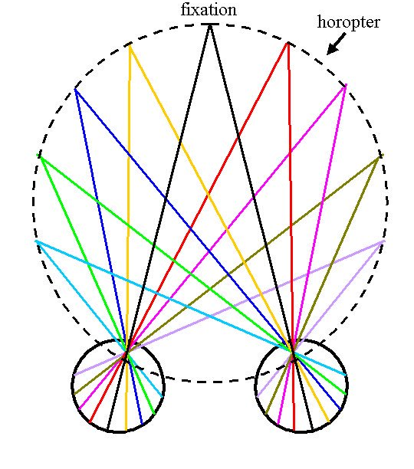
ZÁKLADNÍ POJMY BV
HOROPTER
= souhrn všech bodů v prostoru, jejichž obrazy dopadají na korespondující body sítnice při určitém postavení očí

Slide 6
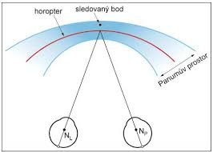
ZÁKLADNÍ POJMY BV
PANUMŮV PROSTOR
= prostor, ve kterém je možné stereoskopické vidění z lehce disparátních bodů obou sítnic

Slide 7
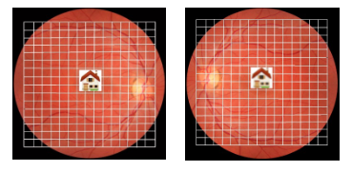
PODMÍNKY BV
Senzorická složka
  vyrovnaný visus obou očí

Slide 8
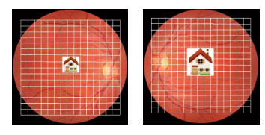
PODMÍNKY BV
Senzorická složka
  iseikonie

Slide 9
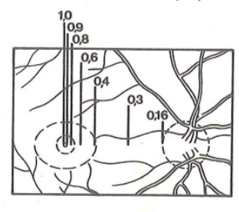
PODMÍNKY BV
Senzorická složka
  centrální fixace obou očí

Slide 10
PODMÍNKY BV
Senzorická složka
  normální retinální korespondence

Slide 11
PODMÍNKY BV
Senzorická složka
  schopnost fúze
  fyziologická funkce zrakových drah a center

Slide 12
PODMÍNKY BV
VYŠETŘENÍ FIXACE DLE DOSTÁLA
Notes:
Centrální fixace
Excentrická fixace (poloha peri)
Excentrická fixace (poloha para)

Slide 13
PODMÍNKY BV
Motorická složka
  ortoforie
Notes:
Motility test

Slide 14
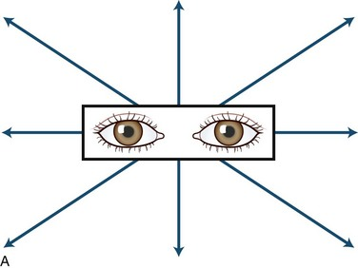
PODMÍNKY BV
Motorická složka
  volná pohyblivost bulbů ve všech pohledových směrech
    Motility test
Notes:
Motility test

Slide 15
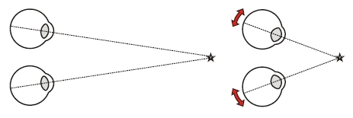
PODMÍNKY BV
Motorická složka
  koordinace akomodace a konvergence
Notes:
Motility test

Slide 16
PODMÍNKY BV
Motorická složka
  fyziologická funkce motorických drah a center
Notes:
Motility test

Slide 17
PODMÍNKY BV
Senzorická složka
  vyrovnaný visus obou očí
  iseikonie
  centrální fixace obou očí
  normální retinální korespondence
  schopnost fúze
  fyziologická funkce zrakových drah a center
Motorická složka
  ortoforie
  volná pohyblivost bulbů ve všech pohledových směrech
  koordinace akomodace a konvergence
  fyziologická funkce motorických drah a center
Notes:
Vyšetření fixace dle Dostála.

Slide 18
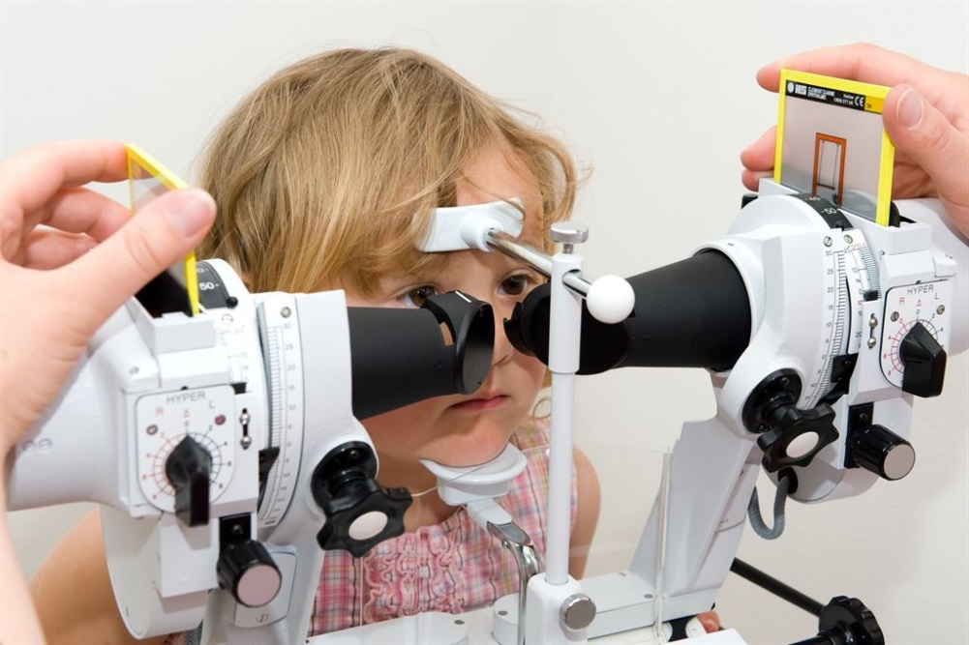
STUPNĚ BV
1. SIMULTÁNNÍ PERCEPCE
= schopnost mozku vnímat současně pozorované předměty ze sítnic obou očí

Slide 19
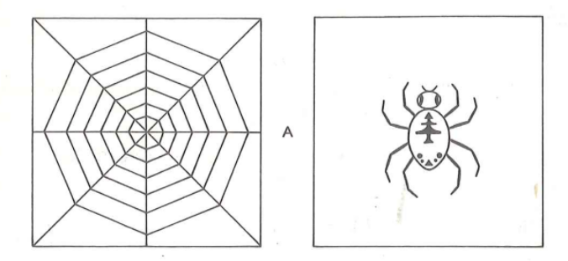
STUPNĚ BV
1. SIMULTÁNNÍ PERCEPCE
= schopnost mozku vnímat současně pozorované předměty ze sítnic obou očí

Slide 20
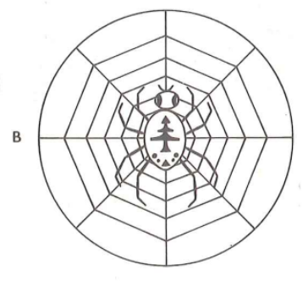
STUPNĚ BV
1. SIMULTÁNNÍ PERCEPCE

Slide 21
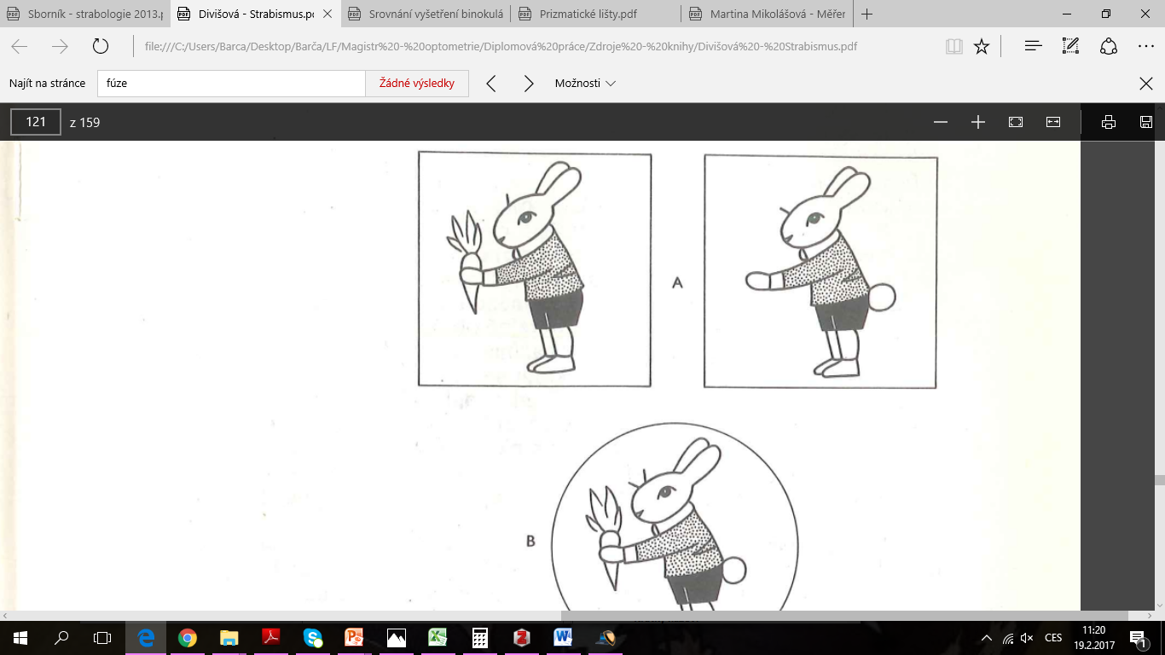
STUPNĚ BV
2. FÚZE
= schopnost mozku spojit stejné obrázky pravého a levého oka a vytvořit tak vizuální vjem

Slide 22
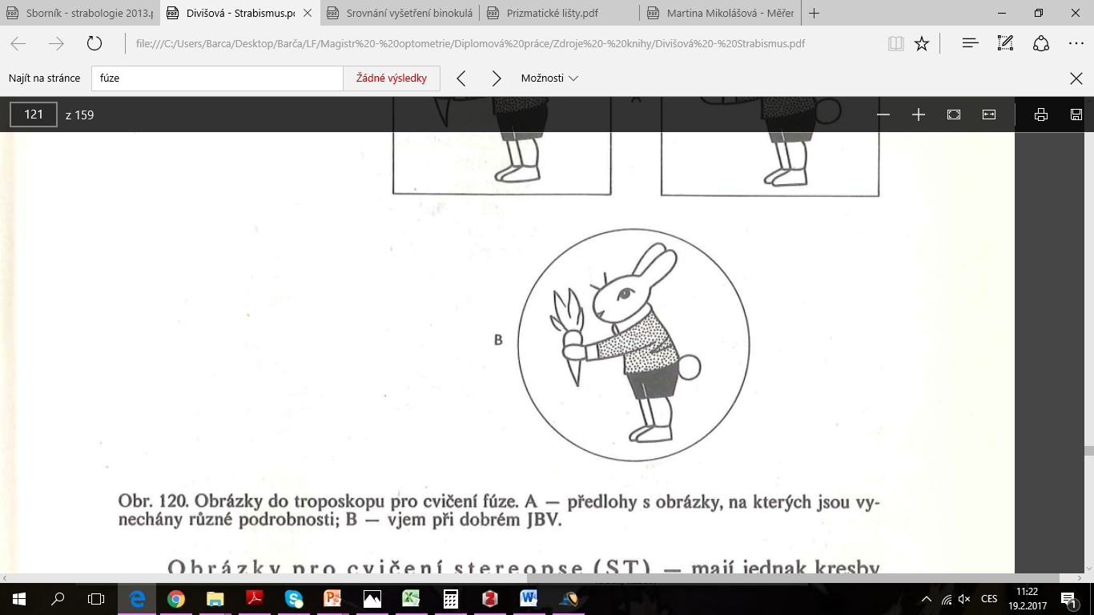
STUPNĚ BV
2. FÚZE

Slide 23
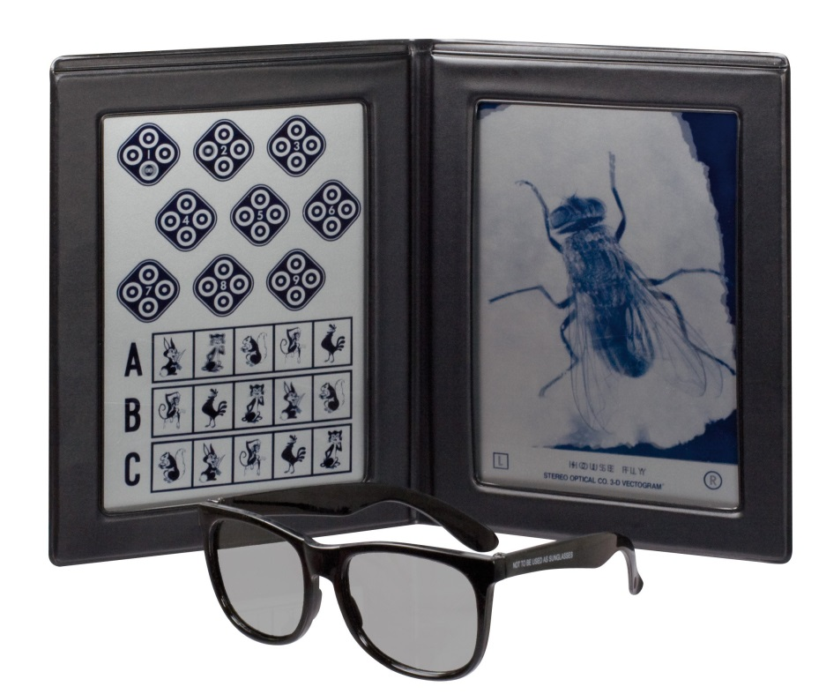

STUPNĚ BV
3. STEREOPSE

Slide 24
PATOLOGIE BV
SUPRESE
AMBLYOPIE
ANOMÁLNÍ RETINÁLNÍ KORESPONDENCE (ARK)

Slide 25
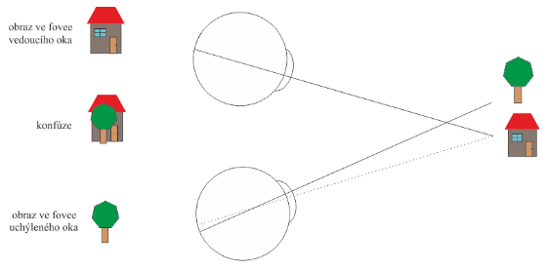
PATOLOGIE BV
SUPRESE
= útlum, zabraňující vstupu informací z uchýleného oka do zrakového centra
Notes:
Výlučně u dětí do 8 let.

Slide 26
PATOLOGIE BV
AMBLYOPIE (TUPOZRAKOST)
= snížením zrakové ostrosti různého stupně při normálním anatomickém nálezu na oku
1) Kongenitální amblyopie
- nystagmus, albinismus, achromatopsie
2) Amblyopie z nepoužívání oka
deprivační amblyopie
okluzní amblyopie

Slide 27
PATOLOGIE BV
AMBLYOPIE (TUPOZRAKOST)
3) Ametropická amblyopie
4) Anizometropická amblyopie
5) Meridionální amblyopie
6) Relativní amblyopie
7) Amblyopie při strabismu
Notes:
Relativní amblyopie – organická vada oka

Slide 28
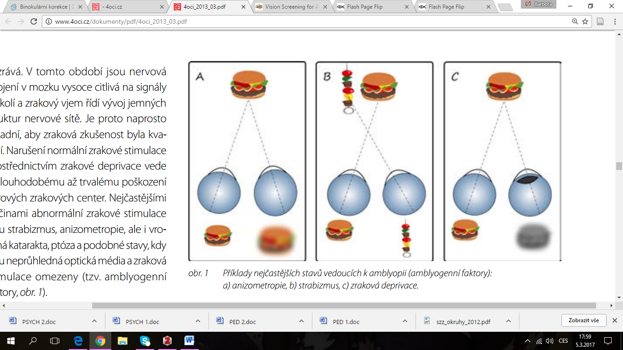
JAKÁ BYLA PŘÍČINA VZNIKU AMBLYOPIE?

Slide 29
JAKÁ BYLA PŘÍČINA VZNIKU AMBLYOPIE?

Slide 30
JAKÁ BYLA PŘÍČINA VZNIKU AMBLYOPIE?

Slide 31
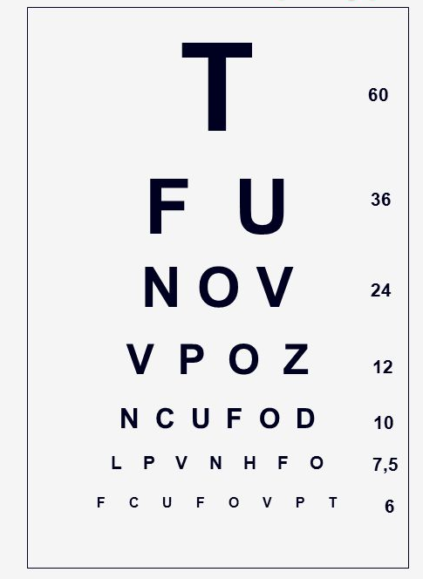
PATOLOGIE BV
AMBLYOPIE (TUPOZRAKOST)
dělení dle míry snížení zrakové ostrosti:
  lehká – visus 6/18-6/8 (0,3-0,8)
  střední – visus 6/60-6/18 (0,1-0,3)
  těžká – visus 6/60 (0,1) a horší
Notes:
0,25 D anizometropie = 0,5 % aniseikonie

Slide 32
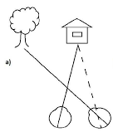
PATOLOGIE BV
ANOMÁLNÍ RETINÁLNÍ KORESPONDENCE
Notes:
0,25 D anizometropie = 0,5 % aniseikonie

Slide 33
STRABISMUS
Primární
latentní (heteroforie)
manifestní (heterotropie)
konkomitantní
konvergentní
divergentní
paralytický
kongenitální
získaný
Sekundární

Slide 34
HETEROFORIE
= latentní (skryté) šilhání, které se projeví při nerovnováze zevních očních svalů po zrušení fúze
dělení dle směru úchylky:
ESOforie EXOforie
HYPERforie HYPOforie
INCYKLOforie EXCYKLOforie
https://www.youtube.com/watch?v=gNutqzVuurE

Slide 35

HETEROFORIE
- malé heteroforie jsou asymptomatické
horizontální do 5° vertikální do 1° cykloforie do 3°
větší heteroforie způsobují muskulární astenopii:
  slzení, pálení, svědění, bolest očí
  světloplachost
  pocit suchých očí
  zčervenání očí
  bolesti hlavy
  diplopie

Slide 36
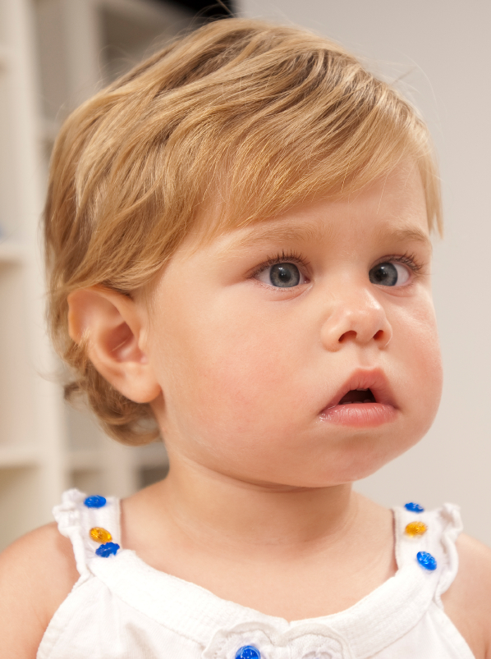
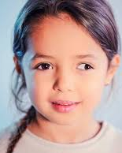
HETEROTROPIE
ESOTROPIE
EXOTROPIE

Slide 37


DĚKUJI ZA VAŠI POZORNOST
barbora.hracka@gmail.com

Slide 38
INFORMAČNÍ ZDROJE
DIVIŠOVÁ, Gabriela. Strabismus. Praha: Avicenum, 1990. ISBN 978-80-201-0037-5.
HROMÁDKOVÁ, Lada. Šilhání. Brno: Národní centrum ošetřovatelství a nelékařských zdravotnických oborů, 2011. ISBN 978-80-7013-530-3.
https://is.muni.cz/th/zc8is/Diplomova_prace_-_B._Hrackova_5llez.pdf?zpet=%2Fvyhledavani%2F%3Fsearch%3DHR%C3%81%C4%8CKOV%C3%81%20agenda:th%26start%3D1
http://binocular.cz/presentations/uvodAVyznamBV-2.0/
http://binocular.cz/presentations/z5-BinokularniVideni/

Slide 39
OBRAZOVÉ ZDROJE
https://cs.puntomarinero.com/what-is-binocular-vision/
https://slideplayer.cz/slide/11388942/
https://twitter.com/hashtag/horopter
https://neupsykey.com/neuro-ophthalmology-ocular-motor-system/
https://mama.pigy.cz/jak-pecovat-o-oci-vaseho-miminka/
https://www.ochkov.net/informaciya/stati/chto-takoe-astenopiya.htm
https://patrondeti.cz/pribeh/copate-anetce-na-bifokalni-bryle
https://www.ortoptika-sovicka.cz/lecba-tupozrakosti-a-silhani
http://www.andeloptik.cz/deti/okluzory/
https://theses.cz/id/yoty2k/74680-933747728.pdf
https://www.prolekare.cz/specialist-agreement
http://svetfyzioterapie.cz/okohybne-svaly-a-bolesti-hlavy/
https://www.karmalogie.cz/mesicni-predikce/a2017/listopad/
https://www.areaoftalmologica.com/de/oftalmologia-pediatrica/estrabismo/exotropia-exoforia/

